Slide 1
Operating System
CS 스터디 – OS(3)
DIT/SW

Slide 2
Operating System: 운영체제
프로세스 생성과 종료
프로세스는 프로세스에 의해 만들어짐
컴퓨터가 부팅이 되면 운영체제가 메모리에 적재되고 최초의 프로세스를 생성
Init P
여러 프로세스들이 생겨나면서 위와 같은 트리 모양을 구성
프로세스 구분
부모 프로세스(Parent process): 프로세스를 생성하는 쪽
자식 프로세스(Child process): System call fork()에 의해 생겨난 프로세스
형제 프로세스(Sibling process): 같은 부모를 가지는 프로세스
프로세스는 각각 고유의 정수형 번호를 갖는데 이를 PID(Process Identifier)라고 함

Slide 3
Operating System: 운영체제
쓰레드
CPU가 처리하는 하나의 일의 단위
모든 프로세스는 기본적으로 하나의 메인 스레드를 가지고 있음
동시성
Concurrent: 여러 쓰레드가 스위칭에 의해 동시에 수행되는 듯한 효과를 내는 것
Simultaneous: 실제 여러 개의 연산코어에서 동시에 일이 수행되는 것
현대 운영체제는 멀티 쓰레드를 지원함
한 프로세스 내부에서 쓰레드는 code, data, heap 메모리 공간을 공유함
PC(Program Counter), SP(Stack Pointer), registers, stack 등은 각 쓰레드가 독립적으로 가짐

Slide 4
Operating System: 프로세스 동기화
프로세스 동기화
프로세스 영향도 기준 구분
Cooperating process: 한 프로세스가 다른 프로세스에게 영향을 받거나 주는 프로세스
Independent process: 아무런 영향을 미치지 않는 독립적인 프로세스
다중 프로세스 또는 다중 스레드 환경에서 논리주소공간을 직접 공유하게 될 경우 非일관성 발생 가능
이러한 非일관성을 방지하고 일관성을 유지하는 것을 동기화라 함
프로세스가 어떤 순서로 스케줄링 되는가에 따라 결과가 달라지는 것을 경쟁상태에 있다고 표현
임계구역을 경쟁상태로부터 보호하는 세 가지
상호배제 (Mutual Exclusion): 임계구역은 동시에 선점될 수 없음
한정된 대기 (Bounded Waiting): 임계구역 점유를 결정하는 데 걸리는 시간은 유한함을 보장
진행 (Progress): 임계구역이 비어 있을 때, 안으로 들어갈 수 있어야함
프로세스/쓰레드 동기화 목적
임계구역 문제 해결
프로세스/쓰레드 실행 순서 제어
Busy wait 과 같은 비효율성 제거

Slide 5
Operating System: 프로세스 동기화
프로세스 동기화: Lock (락)
가장 기본적인 방법
임계구역에 열쇠를 만들어 그 열쇠를 가진 사용개체만의 접근 및 활용을 허락하는 것
구현 방법
소프트웨어적 알고리즘을 통한 해결법
피터슨 알고리즘, 데커 알고리즘
더 이상 쪼개지지 않는 원자적 하드웨어 명령어로 구현
각 함수를 하드웨어 레벨에서 무조건 한 번에 처리하도록 구현함
인터럽트를 Disable, Enable 하는 과정을 통한 해결법
단일 처리기 환경에서는 사용 가능했으나 현재는 불가능한 방법
while(Lock == true)를 통해 Lock의 상태를 감시하는 방법을 Spin Lock 이라 함
Busy Waiting 상태로 대기하기 때문에 Context Switch가 발생하지 않음
그러나 CPU 자원을 계속해서 사용하기 때문에 굉장히 비효율적인 방법
Mutex와 구분되는 가장 큰 차이는 다른 프로세스와 공유되지 않고, 한 프로세스 내에서만 동작한다는 것

Slide 6
Operating System: 프로세스 동기화
프로세스 동기화: Semaphore (세마포어)
Mutex vs Semaphore
Locking mechanism: 잠금 또는 해제를 통해 소유권을 제한함
Signaling mechanism: 작업 완료 시 완료 시그널을 통해 소유권을 이동
세마포어 동작
P(Passerening): wait(), acquire()
세마포어 값을 1 감소시킴
감소된 값이 0보다 작다면 세마포어 큐로 이동시킴
그렇지 않다면 프로세스가 자원을 점유할 수 있도록 함
V(Vrijgrave): signal(), release()
세마포어 값을 1 증가시킴
증가시키기 이전 값이 0보다 작았다면 waiting queue의 프로세스 중 하나를 ready queue로 이동
보통 Mutual Exclusion을 위해 사용됨
acquire()와 release()의 배치를 이용해 프로세스의 실행순서를 강제할 수 있음

Slide 7
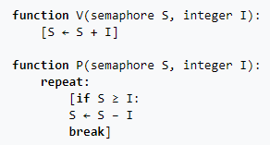
Operating System: 프로세스 동기화
프로세스 동기화: Semaphore (세마포어)
세마포어의 두 함수는 atomic
이는 함수 내의 atomic 한 명령어 Lock을 통해 구현 가능
test_and_set() 명령어를 활용함
관련 내용
아래 [ ] 안의 내용은 모두 atomic 하게 진행됨

Slide 8

Operating System: 프로세스 동기화
전통적 동기화 예제: Producer-Consumer Problem
생산자가 데이터를 생산하면 소비자는 그 데이터를 소비하는 형태의 문제
예시
컴파일러 → 어셈블러
웹 서버 → 웹 클라이언트

Slide 9
Operating System: 프로세스 동기화
전통적 동기화 예제: Reader-Writer Problem
공통 데이터베이스에 접근하는 경우
하나의 데이터베이스에 여러 프로세스가 접근할 때 일관성을 유지해야 함
그러나 DB를 임계구역으로 설정해 하나의 프로세스만 접근하는 방식은 매우 비효율적
프로세스 분리
Writer: 데이터베이스 내용을 바꾸는 프로세스로 mutual exclusion을 보장
Reader: 데이터베이스 내의 정보를 바꾸지 않고 읽기만 하는 프로세스로 동시 접근 허용
Reader와 Writer에 어떤 우선순위를 부여하는가에 따라 문제가 바뀔 수 있음

Slide 10
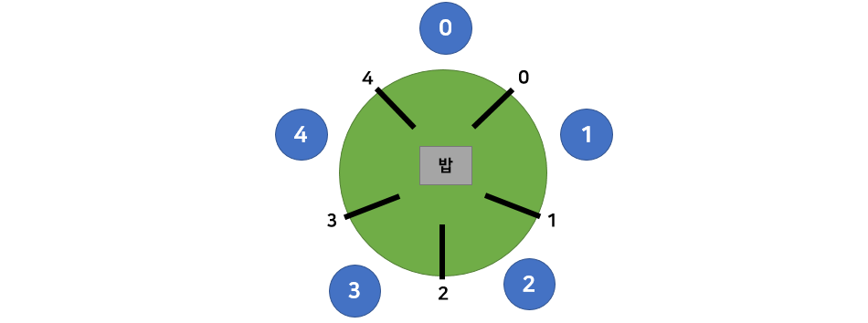
Operating System: 프로세스 동기화
전통적 동기화 예제: Dining Philosopher Problem
원형 테이블에 5명의 철학자와 5개의 젓가락이 있는 상황
식사를 하기 위해서 2개의 젓가락 자원을 가져야 가능
모두 같은 쪽을 젓가락을 짚으면 이들은 Starvation 상태로 진입
이를 교착상태(Deadlock)라고 함

Slide 11
Operating System: 프로세스 동기화
전통적 동기화 예제: Dining Philosopher Problem
교착상태를 설명하기 최적의 예시
교착상태가 일어나기 위한 필요조건 4가지
Mutual exclusion(상호 배타): 한 프로세스가 자원을 사용하면 다른 프로세스는 이를 사용할 수 없음
젓가락을 한 철학자가 사용하고 있으면 이 젓가락은 다른 철학자는 사용할 수 없음
Hold and Wait(보유 및 대기): 한 프로세스가 자원을 점유한 상태로 다른 자원을 가지기 위해 대기
젓가락을 한 쪽 가진 철학자가 다른 쪽 젓가락을 가지기 위해 대기
No Preemption(非선점): 한 프로세스가 자원을 사용할 때 다른 프로세스는 중간에 끼어들 수 없음
한 철학자가 젓가락을 집은 상태에서 다른 철학자가 이를 뺏을 수 없음
Circular Wait(환형대기): 프로세스가 요구하는 자원의 방향이 순환 구조를 이룸
모든 철학자가 왼쪽 젓가락부터 집을 때 자원과 프로세스의 순환구조 형성
자원할당도를 그려 순환 구조를 확인할 수 있음
간단한 예시로 짝수 번호와 홀수 번호의 젓가락 집는 순서를 달리하여 문제 해결할 수 있음

Slide 12
Operating System: 프로세스 동기화
교착상태 처리 (방지)
방지 (Deadlock Prevention)
상호배타(Mutual exclusion) 제거
상호배타를 없애기 위해서는 자원을 공유함 (동기화 제거)
임계영역의 일관성을 유지할 수 없음
보유 및 대기(Hold & Wait) 제거
이 조건을 없애려면 자원을 가지고 있는 상태에서 다른 자원을 기다리지 않도록 함
자원의 활용률을 저하시키고, starvation 현상이 발생하는 단점
비선점(No preemption) 제거
선점이 가능하도록 만듬
이 역시 대부분의 자원에게는 불가능한 방법이다.
가령 프린터를 수행하는 중간에 다른 프로세스가 이를 선점하는 것은 불가능함
환형대기(Circular wait) 제거
이 조건을 없애는 것은 위 세 가지 조건보다는 할 수 있는 확률이 높다.
대표적인 예는 모든 자원에 번호를 부여하여 이 번호에 대한 오름차순으로 자원을 요청
자원의 활용률을 저하시키는 단점이 있다.

Slide 13
Operating System: 프로세스 동기화
교착상태 처리 (회피)
교착상태를 자원 요청에 대한 잘못된 승인으로 판단
안전한 할당 (Safe allocation)
자원의 반환 등의 방법을 통해 모든 프로세스의 요구사항에 맞출 수 있는 경우
불안전한 할당 (Unsafe allocation)
자원의 반환 등을 고려하지 않은 채로 할당하여 요구사항에 맞추지 못하는 교착상태 발생
이를 해결하는 방법을 Banker‘s Algorithm이라 함
교착상태 처리 (검출 및 복구)
주기적으로 교착상태가 발생하였는지 검사
상태 복구, 프로세스 종료를 통한 자원회수, 선점권한 부여 등의 방법 존재
검출 과정에서의 오버헤드가 발생할 수 있음
교착상태 처리 (무시)
필요 조건을 모두 만족하더라도 반드시 교착상태가 발생하는 것은 아님
아무런 조치를 취하지 않는 방법

Slide 14
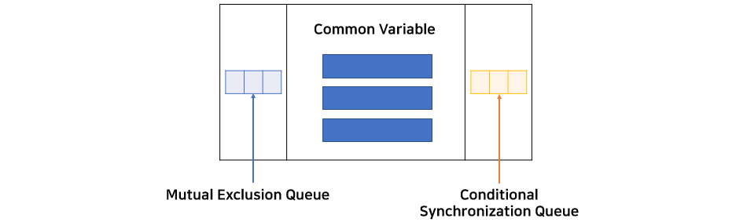
Operating System: 모니터
모니터 (Monitor)
세마포어(Semaphore)는 굉장히 오래된 동기화 도구로 현재는 모니터(monitor)를 주로 사용
모니터 구조
Mutual exclusive queue (상호 배타 큐)
상호 배타 큐를 통해 공유 자원에 하나의 프로세스만이 진입하도록 제어함
Common resource (공유 자원)
Conditional synchronization queue (조건부 동기화 큐)
현재 공유자원을 사용하고 있는 프로세스가 특정한 호출 wait()을 통해 조건 동기 큐로 이동 가능
조건 동기 큐에 들어간 프로세스는 공유 자원을 소유한 큐의 notify()를 통해 깨어날 수 있음
현재 공유자원을 사용하는 큐가 공유자원에 대한 소유권을 포기한 뒤 들어갈 수 있음

Slide 15
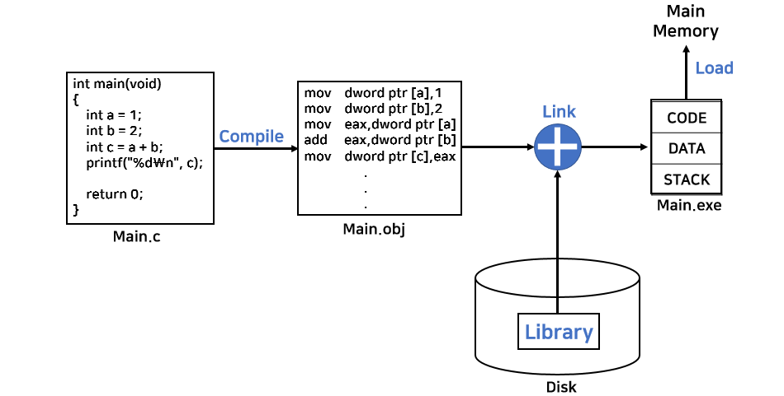
Operating System: 주기억장치 관리
주기억장치 관리
메모리는 주소(Address)와 데이터(Data)로 구성됨
CPU는 주소를 이용해 메모리에 접근해 결과를 저장하거나 값을 가져옴
메모리는 요청된 주소에 저장된 값을 CPU에 전달
아래 과정과 같이 Main Memory에 프로그램이 적재될 때, 복잡한 과정을 거침

Slide 16
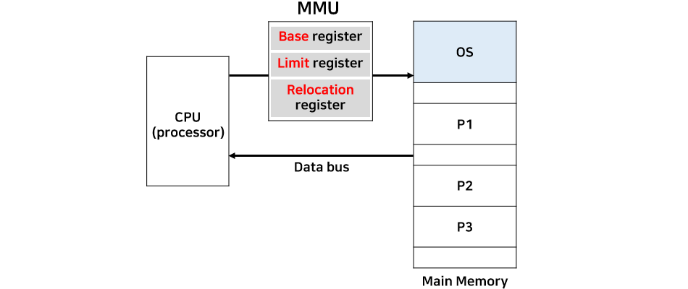
Operating System: 주기억장치 관리
주기억장치 관리
프로그램이 메모리에 올라가기 위해서 적재될 메모리의 주소가 필요함
다중 프로그래밍 환경에서 여러 프로그램이 메모리에 적재 또는 하차하기 때문에 고정 주소 사용 불가
해당 문제를 해결하는 것이 MMU(Memory Management Unit)
Relocation register를 통해 메모리에 적재될 때마다 새로운 주소 공간에 배치될 수 있음

Slide 17
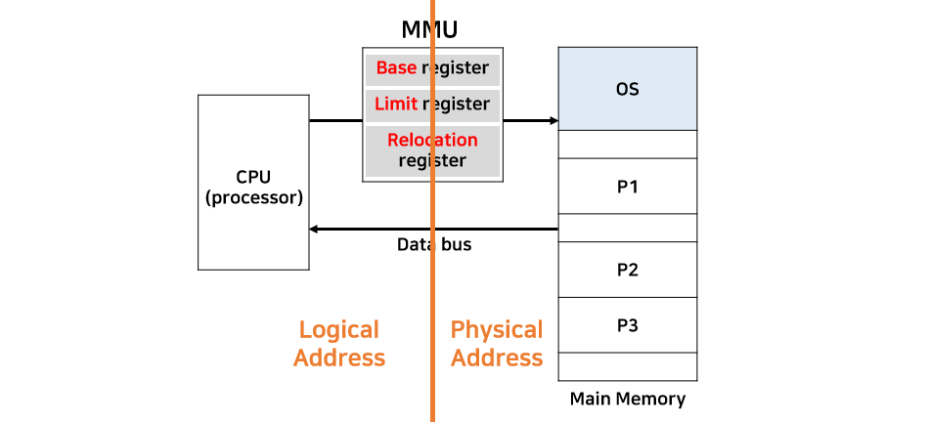
Operating System: 주기억장치 관리
주기억장치 관리
MMU register 기능
Base register: 주소 값의 시작
Limit register: 주소 값의 끝
Relocation register: 주소 값 Offset
address translation 동작을 수행해 실제 메모리 주소와 논리적 메모리 주소를 변환함

Slide 18
Operating System: 메모리 낭비 방지
동적 적재 (Dynamic Loading)
프로그램이 실행하는데 반드시 필요한 루틴/데이터만 적재(load)하는 것
오류 처리 구문, 배열과 클래스 인스턴스 등은 실행 도중 필요할 때마다 해당 부분을 찾아 메모리에 적재
모든 루틴과 데이터를 적재하는 것을 정적 적재(static loading)라고 함
코딩 테스트에서도 전역 변수 선언을 통해 변수 접근 및 반환 시간을 단축할 수 있음
동적 연결 (Dynamic Linking)
여러 프로그램에 공통으로 사용되는 라이브러리를 하나만 메모리에 적재하는 것
프로그램이 메모리에 적재된 후에 링크(link) 작업을 수행함
각 운영체제별로 부르는 이름이 다름
Linux: Shared Library
Windows: Dynamic Linking Library (DLL)
스와핑 (Swapping)
메모리에 적재된 프로세스 중 오랫동안 사용하지 않은 프로세스를 이미지 형태로 하드디스크에 보냄
속도가 중요한 서버 컴퓨터 등은 backing store를 좀 더 빠른 저장 장치를 사용하기도 함

Slide 19
Operating System: 연속 메모리 할당
연속 메모리 할당 (Contiguous Memory Allocation)
메모리 상에서 어떠한 데이터도 적재되지 않은 공간을 홀(Hole)이라 함
부팅 후 시간이 지나며 프로세스가 생성과 종료를 반복하며 서로 다른 크기의 홀(Hole)이 생김
위와 같은 메모리 단편화 (Memory fragmentation) 발생으로 프로세스 할당에 지장
내부 단편화 (Internal fragmentation)
프로세스가 필요한 양보다 더 큰 메모리를 할당하여 메모리 공간이 낭비
외부 단편화 (External fragmentation)
총 메모리 공간은 충분하나 프로세스 크기에 맞는 메모리를 할당하지 못하는 경우
연속 메모리 할당 방식
최초 적합 (First-fit)
할당할 프로세스 크기보다 크거나 같은 hole 중 가장 먼저 찾은 hole에 프로세스 할당
최적 적합 (Best-fit)
할당할 프로세스 크기와 차이가 가장 작은 hole에 프로세스 할당
최악 적합 (Worst-fit)
할당할 프로세스 크기와 차이가 가장 큰 hole에 프로세스 할당

Slide 20
Reference
Reference
기술 면접: OS
운영체제란?
운영체제 면접 예상 질문과 답변
프로세스 동기화1
프로세스 동기화2
프로세스 동기화3

